Slide 1

Estructuras de control
Módulo 3- Assembler

Slide 2
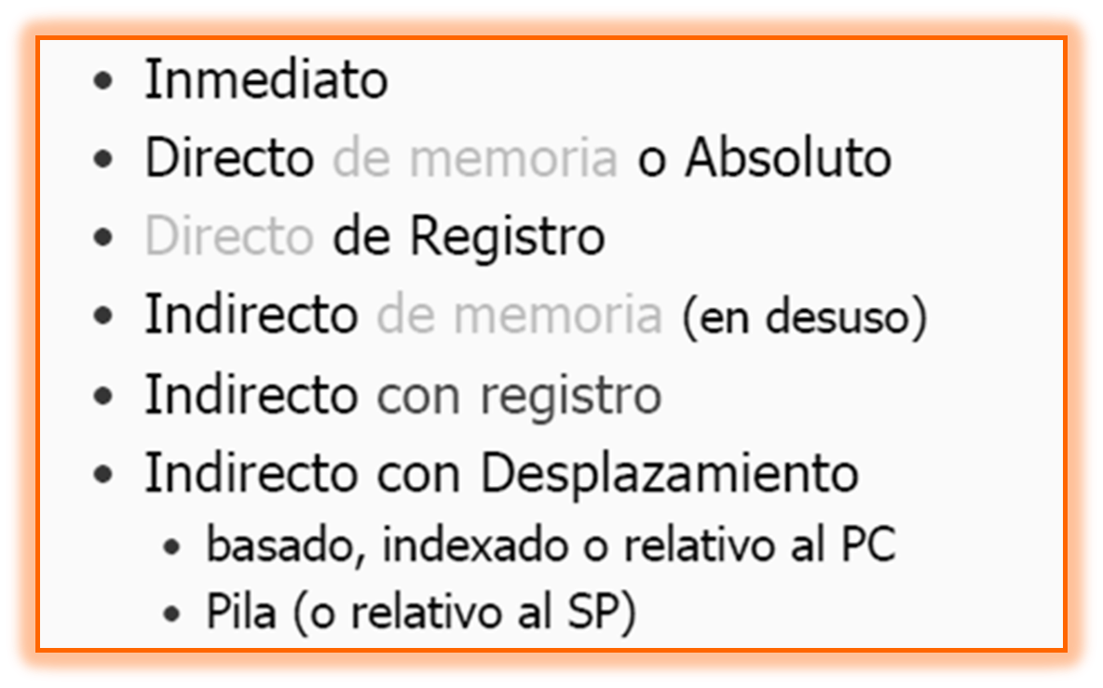
Repaso: Modos de direccionamiento

Slide 3
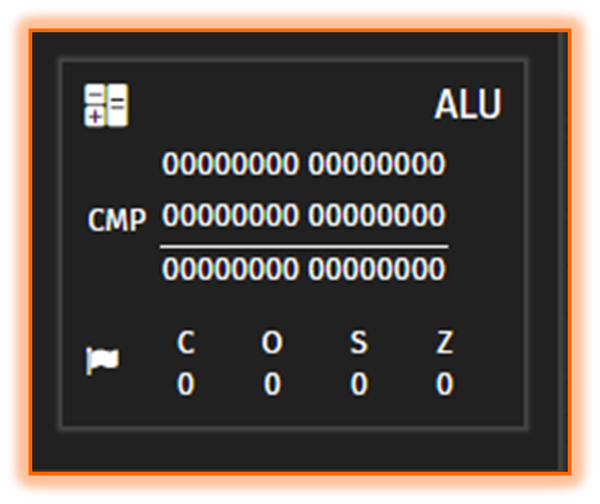
Flags de la CPU
Son bits que indican el estado de la ALU luego de la ejecución de alguna operación
Utilizaremos principalmente los bits C, O, S y Z.
(que son los vistos en la ALU de Vonsim)
Flags

Slide 4
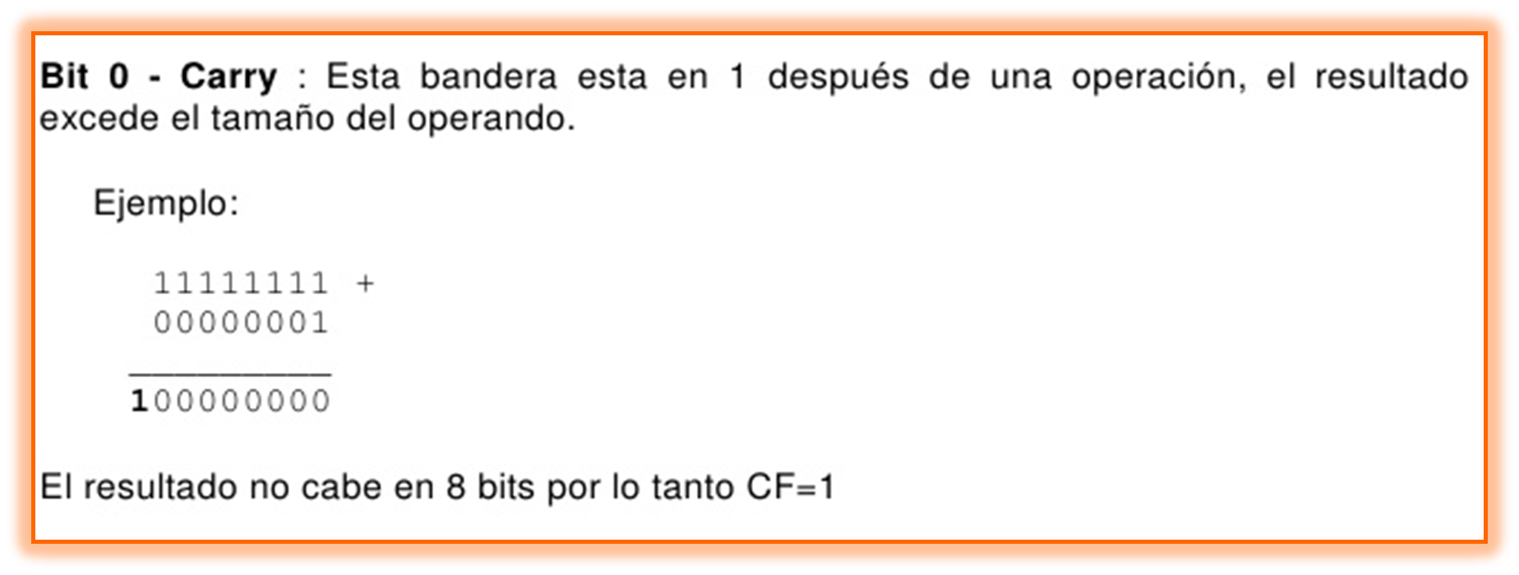
Flags de la CPU - C (Carry)

Slide 5
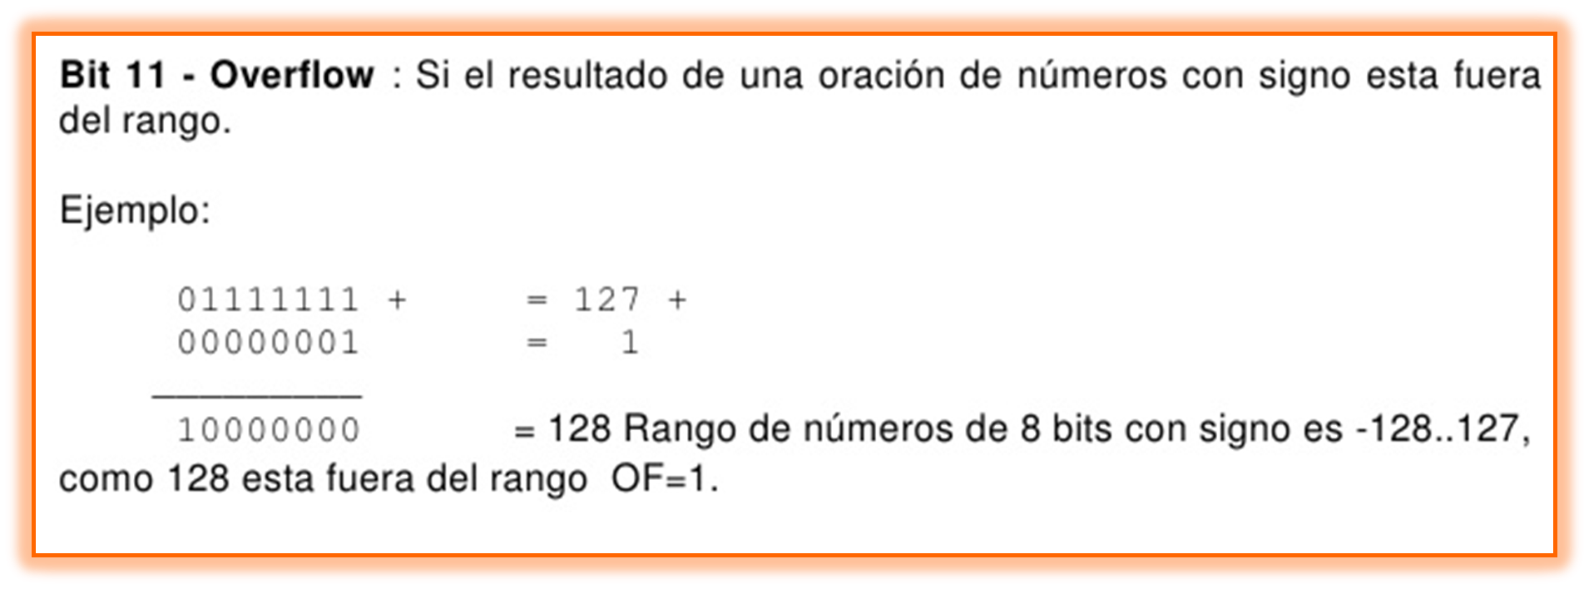
Flags de la CPU – O (Overflow)

Slide 6
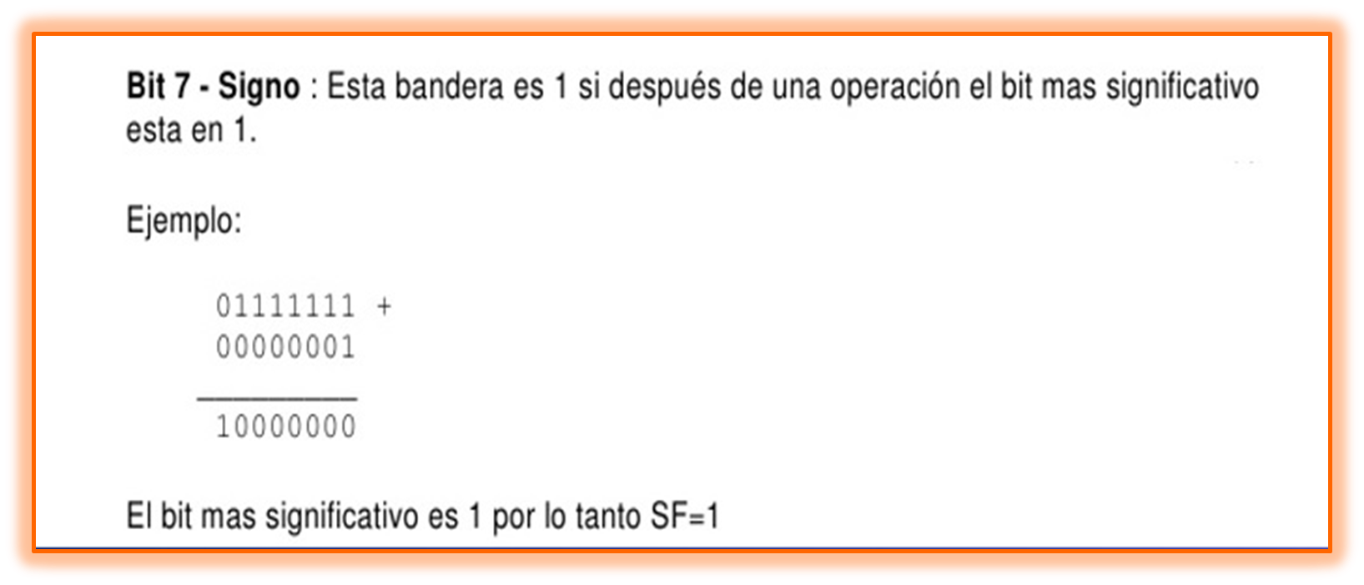
Flags de la CPU - S (Signo)

Slide 7
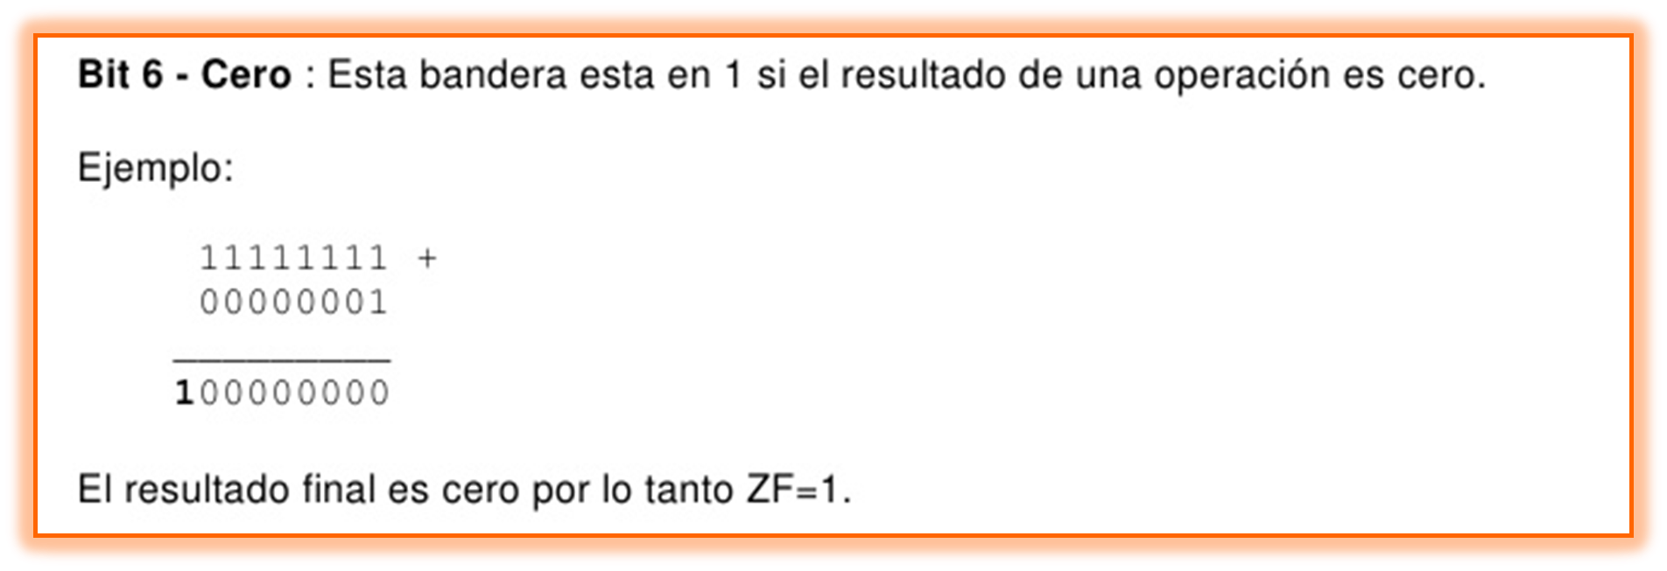
Flags de la CPU - Z (Cero)

Slide 8
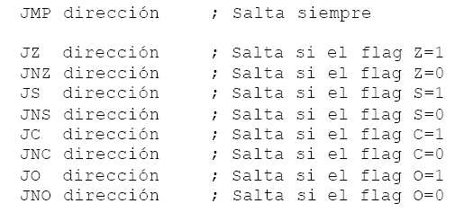
Instrucciones de salto

Slide 9

Ejemplos de Saltos
JZ salta si el resultado de la última operación que alteró los flags es igual a cero (Z=1) , también funciona para números con signo
CMP AL ‘S’ ; Compara AL con la letra ‘S’
JZ ESTA_BIEN ; Salta si es igual a 0 a la etiqueta ESTA_BIEN

Slide 10

Ejemplos de Saltos
JNZ salta si el resultado de la última operación que alteró los flags NO es igual a cero (Z=O) , también funciona para números con signo
CMP AL 0 ; Compara AL con el número 0 en decimal
JNZ ES_UNO ;
ES_UNO:
CMP AL, 1
JNZ ES_DOS
ES_DOS: …

Slide 11

¿Cómo armar estructuras de control en Assembler?

Slide 12

¿Cómo hacer un if?
CMP alterará los flags y en particular, nos interesa ver al flag Z, ya que si dicho flag está en 1, implica que al resta AL con 4, el resultado dio 0, por lo que AL tiene que valer 4
En Pascal sería:
IF AL = 4 THEN
BEGIN
BL = 1;
CL = CL + 1;
END;
En assembler:
CMP AL, 4 ; (a)
JZ Then ; (b)
JMP Fin_IF ; (c)
Then: MOV BL, 1 ; (d)
INC CL ; (e)
Fin_IF: HLT
Si la comparación en (a) establece el flag Z en 1,
el salto en (b) se produce, haciendo que la ejecución continúe en la etiqueta Then.
Ahí, se ejecutan las instrucciones (d) y (e) que hacen lo que se encuentra en el THEN del IF y continúa la ejecución en la instrucción apuntada por la etiqueta Fin_IF .
Si el flag Z quedó en 0 en (a),
el salto en (b) no se produce, por lo que la ejecución continúa en la próxima instrucción,
el JMP en (c), que saltea las instrucciones y continúa la ejecución en la instrucción apuntada por la etiqueta Fin_IF , que señala el final del IF

Slide 13

IF …. Then … else
Este salto incondicional hace que no se ejecute el Then, cuando AL no es igual a 4
IF AL = 4 THEN
BEGIN
BL = 1;
CL = CL + 1;
END
ELSE
BEGIN
BL = 2;
CL = CL – 1;
END;
ORG 2000h
CMP AL, 4 ;
JZ Then ;
JMP Else ;
Then: MOV BL, 1 ;
INC CL ;
JMP Fin_IF ;
Else: MOV BL, 2 ;
DEC CL ;
Fin_IF: HLT ;
END

Slide 14
Lazos
El programa inicializa AX en 10, hace lo que tenga que hacer dentro del bucle, decrementa AX en 1 y salta a la instrucción apuntada por la etiqueta Lazo (el DEC) siempre y cuando el flag Z quede en 0, o sea, que el resultado de la operación anterior no haya dado como resultado 0.
Como AX se decrementa en cada iteración, llegará un momento en que AX será 0, por lo que el salto condicional no se producirá y continuará la ejecución del programa en la siguiente instrucción luego de dicho salto.
ORG 2000h
MOV AX, 10
Lazo: ... ;
... ; <Instrucciones a repetir>
... ;
DEC AX
JNZ Lazo
JMP Fin
Fin: HLT
END
El ejemplo plantea un esquema básico de iteración usado comúnmente como algo equivalente a un
“ For i := n downto 1” de Pascal.
En AX tengo la cantidad de repeticiones

Slide 15

¿Qué estructura de control implementa este código?
Podemos verlo como un Repeat….until de Pascal, donde sabemos la cantidad de veces, pero podría ser que no supiéramos cuantas veces ejecuta.
¿Podemos verlo como For este caso? SI, también se lo puede interpretar como FOR
MOV AL, 0
MOV CL, 10
Volver: ADD AL, AL
DEC CL
CMP CL, 1
JNZ Volver
Fin: HLT
¿Cómo hacemos un While <condición> do , de Pascal?

Slide 16
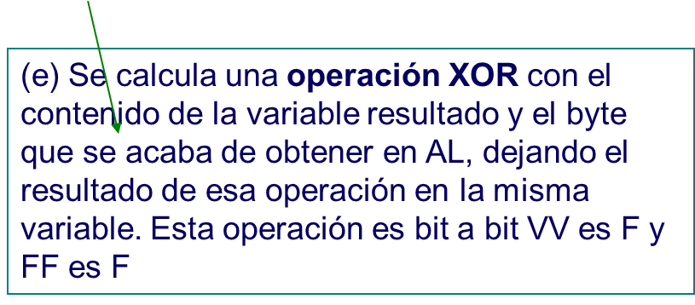
Ejemplo de Repaso
(a) Inicializa BX con “OFFSET tabla”. Esto indica que se debe cargar en BX la dirección de tabla, no el contenido de dicha variable.
(b) Se asigna a CL la diferencia entre la dirección de tabla y la dirección de fin_tabla. Lo que se logra es calcular cuantos bytes hay entre el comienzo y el final de la tabla. De esta manera, obtenemos la cantidad de datos que contiene la tabla.
ORG 1000h
tabla DB 1, 2, 3, 4, 5
fin_tabla DB ?
resultado DB 0
ORG 2000h
MOV BX, OFFSET tabla ; (a)
MOV CL, OFFSET fin_tabla – OFFSET tabla ; (b)
Loop: MOV AL, [BX] ; (c)
INC BX ; (d)
XOR resultado, AL ; (e)
DEC CL
JNZ Loop
HLT
END
(c) Vemos que en el MOV aparece BX entre corchetes. Esto significa que se debe asignar en AL el contenido de la celda de memoria cuya dirección es el valor contenido en BX. Así, como BX se había inicializado con la dirección del comienzo de la tabla, esto causa que se cargue en AL el contenido de la primer entrada de la tabla.
(d) Se incrementa BX, con lo que ahora apunta al siguiente byte de la tabla

Slide 17
1. Realizar paso a paso los momentos de los registros de la CPU.
2. Armar la memoria de Datos.
3. ¿Qué realiza el siguiente programa?
Ejercicio para consultar con los ayudantes
Tener en cuenta que la tabla es de Word (2 bytes)
ORG 1000h
tabla dw 5, 2, 10, 4, 5, 0, 4, 8, 1, 9
min dw 0FFFFh
ORG 2000h
MOV BX, OFFSET tabla
MOV CL, 0
MOV AX, min
Loop: CMP [BX], AX
JNC Menor
MOV AX, [BX]
Menor: ADD BX, 2
INC CL
CMP CL, 10
JNZ Loop
MOV min, AX
HLT
END
Recordar que el CMP hace Destino – Fuente y no almacena nada en destino. Solo altera los flags de la CPU
¿Que valor queda en min?

Slide 18
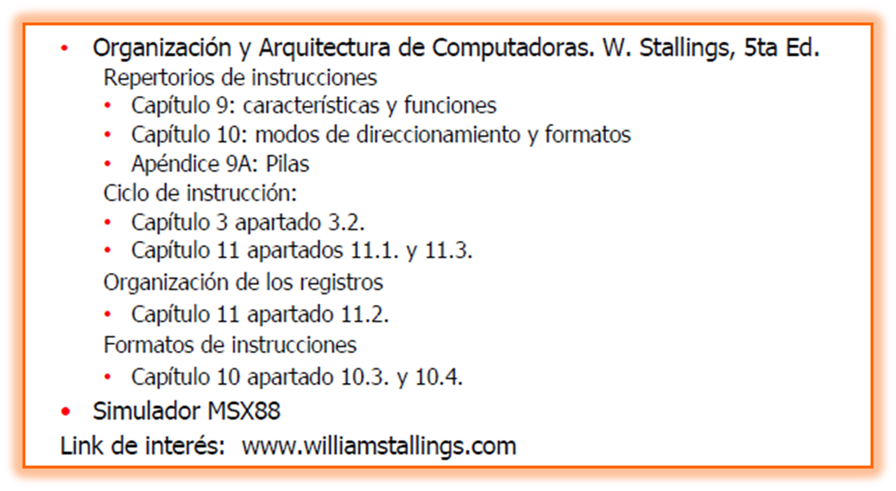
Bibliografía e información

